Slide 1
Организационные основы безопасности труда»
Государственное профессиональное образовательное автономное учреждение Ярославской области Любимский аграрно-политехнический колледж
по дисциплине «Охрана труда»
Разработчик:
преподаватель спец. дисциплин
Смирнов В.Ю.

Slide 2
Цель занятия :
формирование у студентов представлений об основах организации безопасности труда на предприятиях;

Slide 3
ПЛАН ЗАНЯТИЯ
1. Организационный момент
2. Мотивация учебной деятельности
3. Изучение нового материала
4. Подведение итогов
5. Домашнее задание

Slide 4
На что направлена Охрана труда на предприятиях?

Slide 5
1. Обучение, инструктаж и проверка знаний по охране труда.
Инструктаж - это вид обучения, объяснения задания; в охране труда сопровождается последующей проверкой усвоенного и регистрацией в специальном журнале

Slide 6
Виды инструктажей
вводный
первичный
повторный
внеплановый
вводный
целевой

Slide 7
1. Какой вид инструктажа проводит служба охраны труда с вновь поступающим на работу, командированными и прибывшими на практику?
Вводный инструктаж
2. Какой вид инструктажа проводится для всех принятых перед первым допуском к работе, непосредственно на рабочем месте, а также при переводе из одного подразделения в другое?
Первичный инструктаж
3. Для чего нужен Повторный инструктаж?
Вспомнить правила охраны труда
4. В каких случаях проводится внеплановый инструктаж?

Slide 8
Внеплановый инструктаж
1. При изменении правил по охране труда;
2. При изменении технологического процесса, замене оборудования, приспособлений, инструментов и других факторов, влияющих на безопасность труда;
3. При нарушении работником требований безопасности труда, которое может привести или привело к травме, взрыву или пожару, аварии, отравлению;
4. При перерывах в работе более, чем на 30 календарных дней для работ, к которым предъявляются повышенные требования, а для остальных – 60дней;
5. По требованию органов надзора.

Slide 9
Целевой инструктаж проводится
1. Выполнении разовых работ, не связанных с прямыми обязанностями по специальности (погрузке, разгрузке, разовые работы вне предприятия и т.п.).
2. Ликвидации последствий аварий, стихийных бедствий и катастроф;
3. Производстве работ, на которые оформляется наряд-допуск, разрешение и др. документы;
4. Проведении экскурсий на предприятии.

Slide 10
Цель инструктажа
Вводный. Ознакомить с общими правилами и требованиями охраны труда на предприятии.
Первичный. Изучение конкретных требований и правил обеспечения безопасности при работе на конкретном оборудовании
Повторный. Восстановление в памяти работника правил охраны труда

Slide 11
Заполните таблицу: ознакомьтесь с ситуацией, представленной в левой части таблицы и укажите, какой вид инструктажа необходимо провести для каждой ситуации, какова цель проводимого инструктажа, как оформляется проведённый инструктаж
Ситуация | Вид проводимого инструктажа | Цель инструктажа | Оформление проведённого инструктажа
1. Группа школьников пришла на экскурсию на АТП
2. Работник ушёл в отпуск, вышел на работу через 1,5 месяца.
3. Группу рабочих в составе пяти человек выделили на уборку территории.
4. Техник-механик прибыл в командировку на АТП
Балл «5» при правильных 12-11 ответах
Балл «4» при правильных 10-9 ответах
Балл «3» при правильных 8-7 ответах

Slide 12
2. Аттестация рабочих мест
1
А
2
Т
3
Т
4
Е
5
С
6
Т
7
А
8
Ц
9
И
10
Я

Slide 13
1. При замене оборудования проводится ….. рабочего места.
2. Порядок аттестации определён Положением …. России.
3. К протоколу аттестации прилагается план ….. .
4. ,,, аттестации оформляется протоколом.
5. Один раз в пять лет проводится аттестация рабочих ….. .
6. Аттестация рабочих мест – это … анализа и оценки рабочих мест,
7. По …. труда различают труд лёгкий, средней тяжести и тяжёлый трёх степеней.
8. Проведение аттестации рабочих мест включает … обеспеченности СИЗ.
9. Аттестация рабочих мест является основой …. на соответствие требованиям ОТ.
10 Аттестацию проводит аттестационная …..
Балл «5» при отгадывании 10-9 слов,
балл «4» при отгадывании 8-7 слов,
балл «3» при отгадывании 6-5 слов.

Slide 15
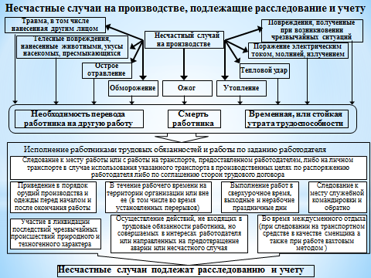

Slide 16
Случаи, подлежащие расследованию и учёту:

Slide 19
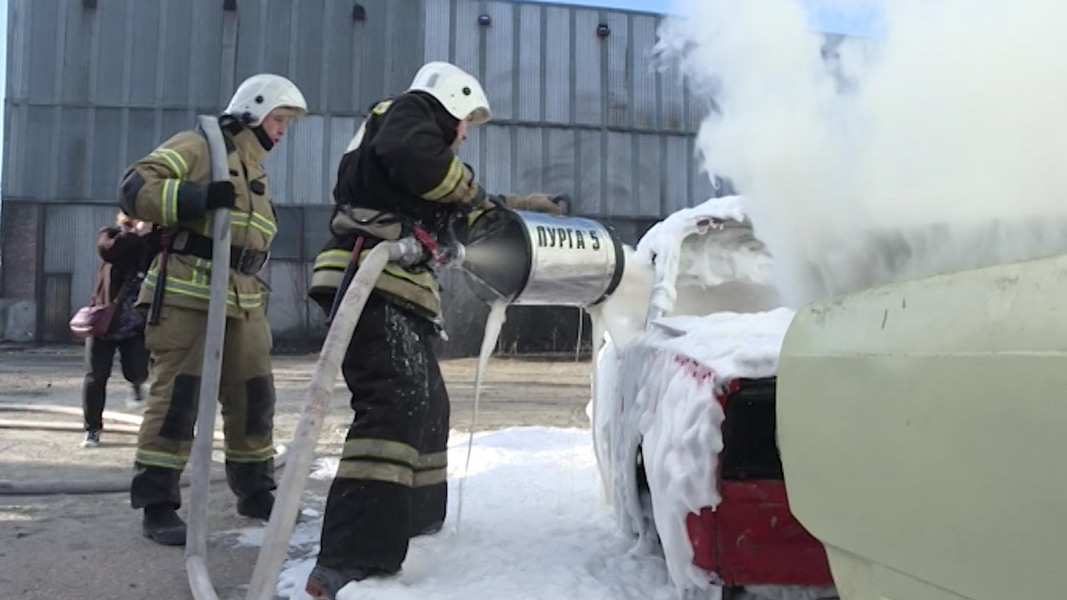
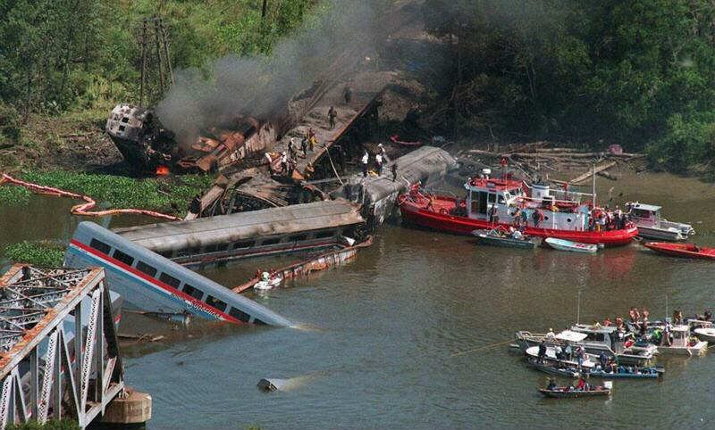
- при привлечении работника в установленном порядке к участию в ликвидации последствий катастрофы, аварии и других ЧП природного и техногенного характера;

Slide 20
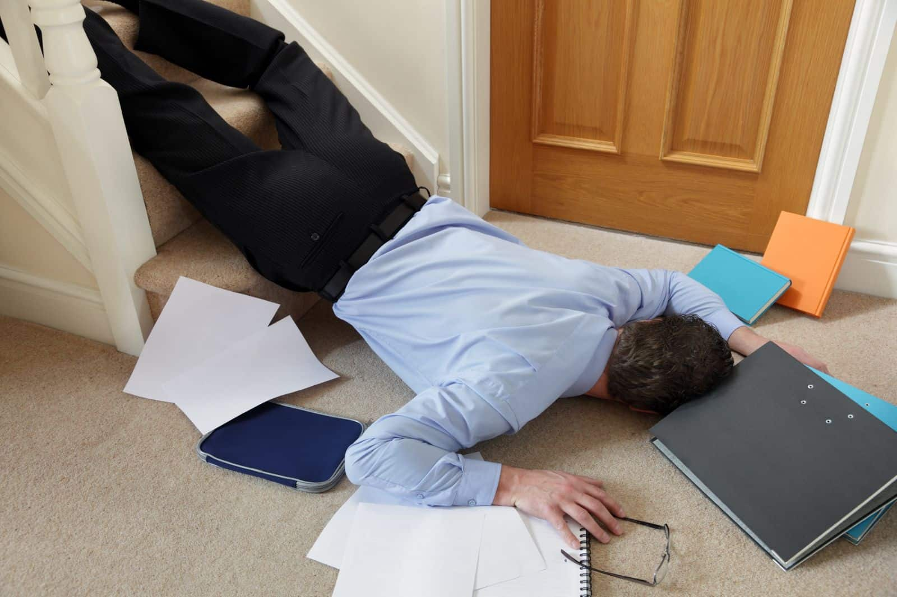
- при осуществлении не входящих в трудовые обязанности работника действий, но совершаемые в интересах работодателя или направленных на предотвращение аварии или несчастного случая.

Slide 24
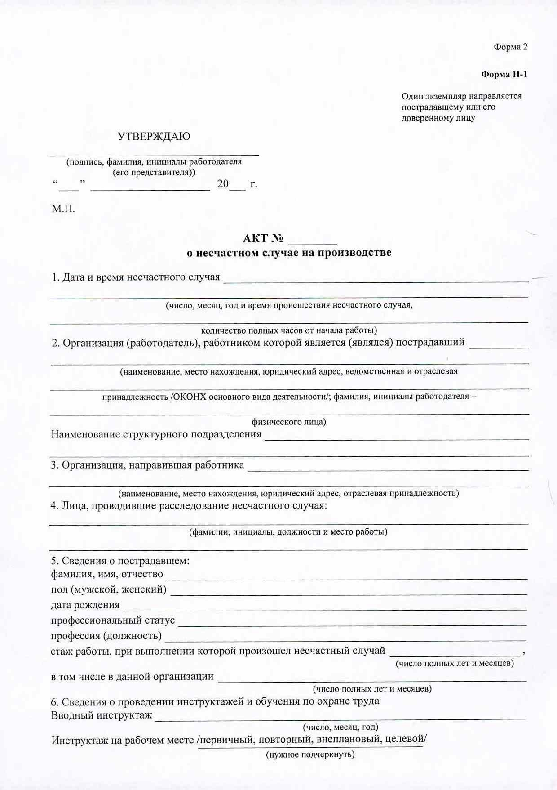
 |  | Пострадавший (родственники)
Акт по форме Н-1 |  | Место основной работы(45 лет)
 |  | Страховая компания
Он издается в трех экземплярах, по одному для сторон трудовых отношений, а также для ФСС. Документ обобщает в себе всю информацию, собранную по итогам проводимого расследования, которая содержится в материалах работы комиссии.

Slide 25
Виды ответственности
Ответственность работодателя и должностных лиц за нарушение законодательных и правовых нормативных актов по безопасности труда в Федеральном законе определена «Об основах охраны труда в РФ», ТК РФ, а также Кодексе об административных правонарушениях и УК.
Дисциплинарная ответственность
Административная ответственность
Материальная ответственность
Уголовная ответственность

Slide 26
Дисциплинарная ответственность
наступает в тех случаях, когда по вине должностных лиц допускаются нарушения правил и норм по охране труда, которые не влекут за собой тяжёлых последствий и не могли бы их повлечь. Дисциплинарная ответственность выражается в объявлении виновному лицу дисциплинарного взыскания (замечание, выговор, строгий выговор, увольнение).

Slide 27
Административная ответственность
выражается в наложении штрафа на виновное должностное лицо. Размер штрафа определяется степенью нарушения правил и норм безопасности и охраны труда.

Slide 28
Материальная ответственность
возникает, если по вине должностного лица предприятие понесло материальный ущерб из-за нарушения норм и требований охраны труда. Материальный ущерб возникает, если в результате несчастного случая или профзаболевания, предприятие обязано выплатить пострадавшему, родственникам, органам социального страхования определённую денежную сумму. Эта денежная сумма частично или полностью может быть взыскана с виновных должностных лиц.
Предусматривается также материальная ответственность предприятия. За невыполнение требований законодательства об охране труда и предписаний государственных органов надзора контроля на предприятие налагаются штрафы, размер и порядок наложения которых определяется законодательством РФ и субъектов РФ.

Slide 29
Уголовная ответственность
возникает, если нарушения норм и правил безопасности и охраны труда могли или повлекли за собой несчастные случаи с людьми или иные тяжкие последствия. Виновные могут наказываться лишением свободы на срок до 1 года, исправительными работами на тот же срок, увольнение с должности с лишением права занимать определённые должности или заниматься определённой деятельностью на срок до 5 лет либо без такого, штрафом до 500 минимальных размеров оплаты труда.

Slide 30
Домашнее задание
Подготовить доклад на тему: «Расследование и учёт несчастных случаев на производстве»

